Slide 1

객체 지향 설계와 분석을 위한 UML 기초와 응용
[강의교안 이용 안내]
본 강의교안의 저작권은 한빛아카데미㈜에 있습니다.
이 자료는 강의 보조자료로 제공되는 것으로 무단으로 전제하거나 배포하는 것을 금합니다.

Slide 2
5장. 순차 다이어그램

Slide 3
Contents
주요 내용
01 순차 다이어그램의 구성 요소와 표현
02 개발 단계별 순차 다이어그램의 사용
03 순차 다이어그램의 단계별 모델링 : 디지털 도어록
04 순차 다이어그램 모델링 연습
학습목표
순차 다이어그램의 개념을 이해한다.
순차에 대한 UML을 이해한다.
디지털 도어록을 단계별로 모델링해본다.
다양한 예제를 통해 순차 다이어그램을 모델링하는 연습을 해본다.

Slide 4
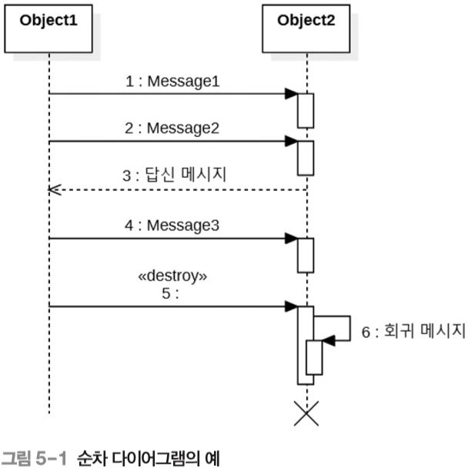
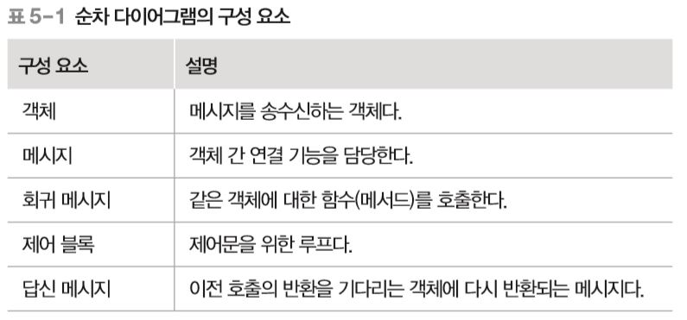
1. 순차 다이어그램의 구성 요소와 표현
순차 다이어그램의 구성 요소
순차 다이어그램(Sequence Diagram) 모델링
객체 간의 동적 상호작용을 시간 개념을 중심으로 모델링 하는 것
다이어그램의 수직 방향이 시간의 흐름을 나타냄
객체 사이의 기능, 순서, 시간을 명확하게 표현

Slide 5
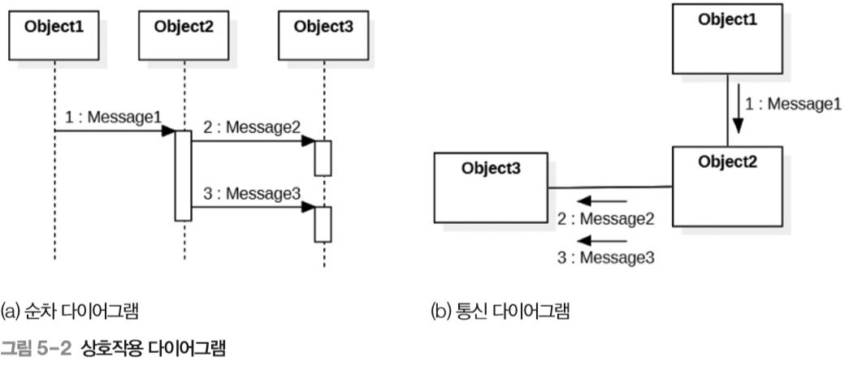
1. 순차 다이어그램의 구성 요소와 표현
순차 다이어그램의 구성 요소
상호작용 다이어그램 (Interaction Diagram)
순차 다이어그램과 통신 다이어그램을 시스템의 동적 측면을 모델링하기 위해 함께 사용
객체, 메시지, 회귀 메시지, 제어 블록, 답신 메시지로 구성
객체들 사이의 이동 경로를 시간 흐름으로 보려면 순차 다이어그램이 적절
메시지(데이터)의 흐름을 보려면 통신 다이어그램이 적절

Slide 6
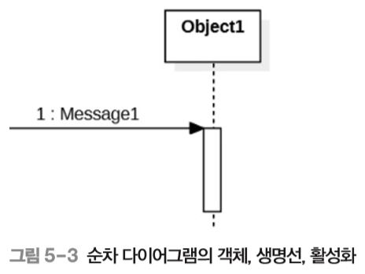
1. 순차 다이어그램의 구성 요소와 표현
순차 다이어그램의 표현
객체
순차 다이어그램의 맨 위에 위치하며 왼쪽에서 오른쪽으로 배열
객체의 생명선 (lifeline)
각 객체에서 아래로 뻗어나가는 점선
활성화 (activation)부분
생명선을 따라 드문드문 나타나는 작은 사각형
객체가 수행하는 오퍼레이션이 실행되고 있음을 나타냄
활성화의 길이는 오퍼레이션의 실행 소요 시간을 나타냄

Slide 7
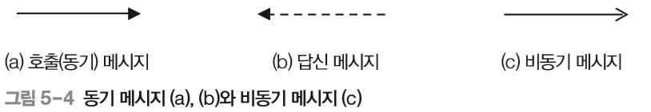
1. 순차 다이어그램의 구성 요소와 표현
순차 다이어그램의 표현
메시지
한 객체의 생명선에서 다른 객체의 생명선으로 이동하는 것
화살표로 표현하며 화살표의 머리모양은 메시지의 형태를 나타냄
호출 메시지(call)
송신 객체가 수신 객체로 보내는 메시지로, 수신 객체의 오퍼레이션을 실행
동기 메시지라고도 부름
답신 메시지
호출 메시지와 화살표 머리 모양이 같으며 점선 형태
비동기 메시지(asynchronous)
송신 객체가 보냄
수신 객체의 오퍼레이션을 실행시키나 오퍼레이션이 완료될 때까지 송신 객체가 기다리지 않음
화살표 머리 모양이 (c)와 같고 실선

Slide 8
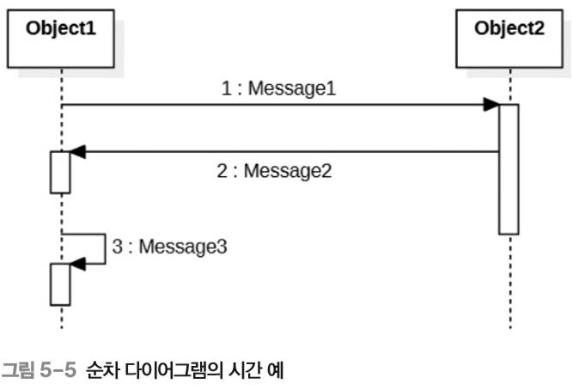
1. 순차 다이어그램의 구성 요소와 표현
순차 다이어그램의 표현
시간
순차 다이어그램에서 수직 방향 (위에서 아래)
왼쪽에서 오른쪽 방향 : 객체의 배열
위에서 아래 방향 : 시간의 흐름

Slide 9
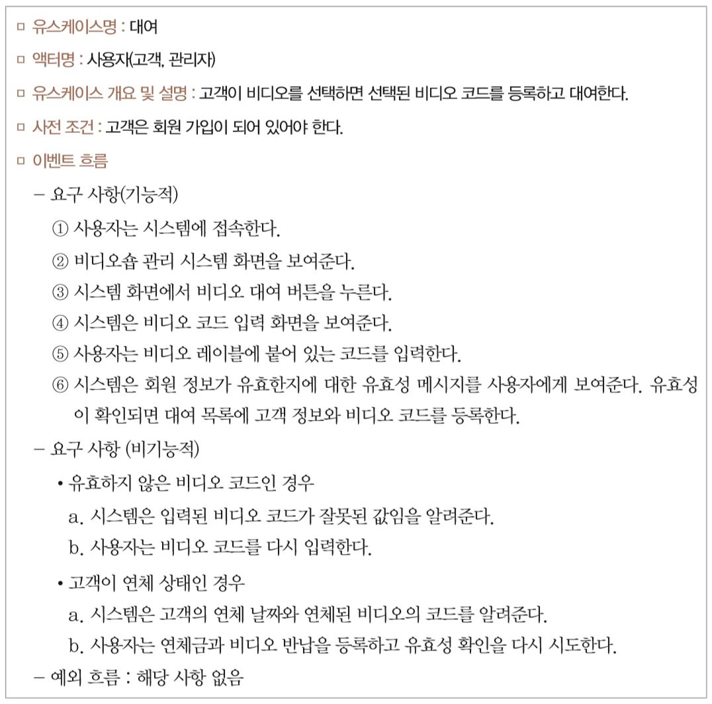
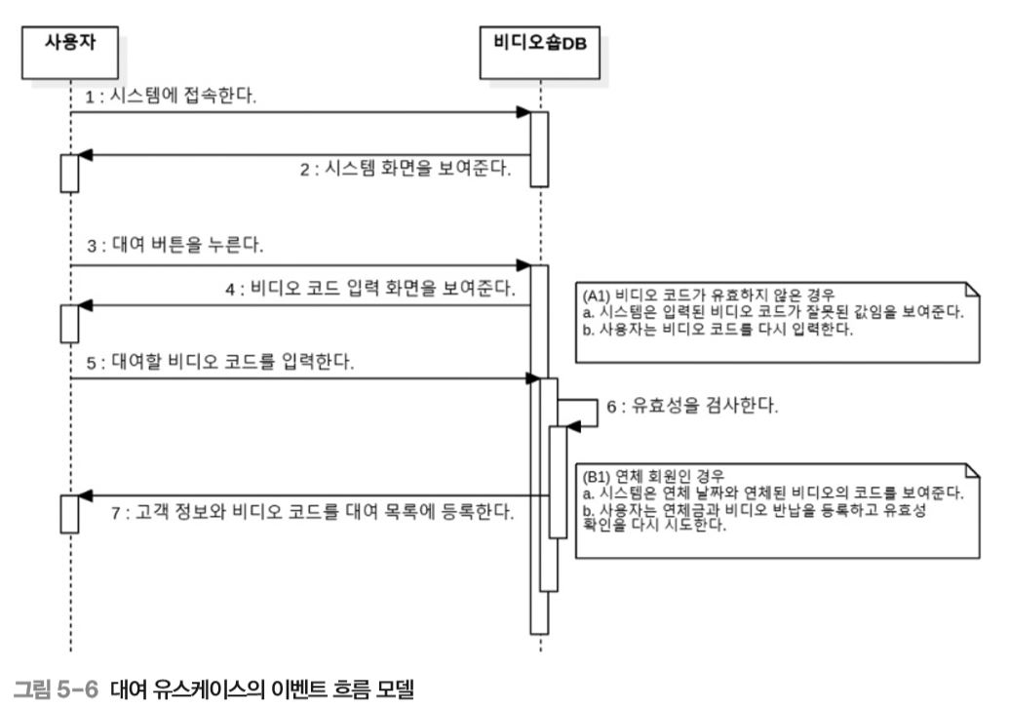
2. 개발 단계별 순차 다이어그램의 사용
요구 사항 정의 단계

Slide 10
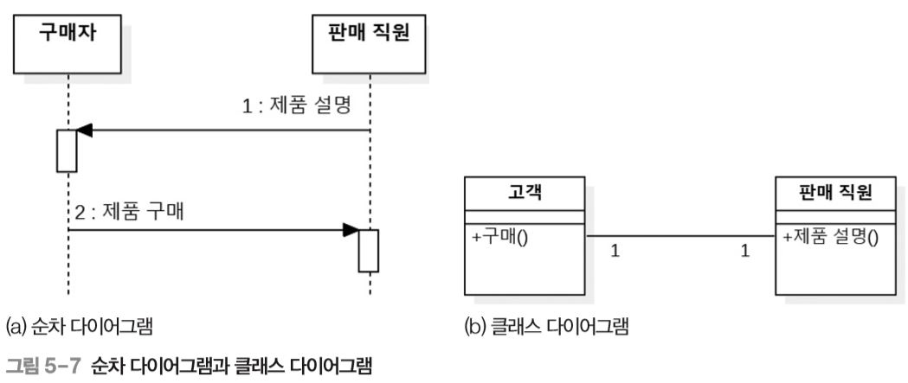
2. 개발 단계별 순차 다이어그램의 사용
분석과 설계 단계
이미 정의된 클래스 모델을 기준으로 객체를 나열하고 상호작용 모델 제작
의미 있는 모델보다 구조적 모델에 크게 의존

Slide 11
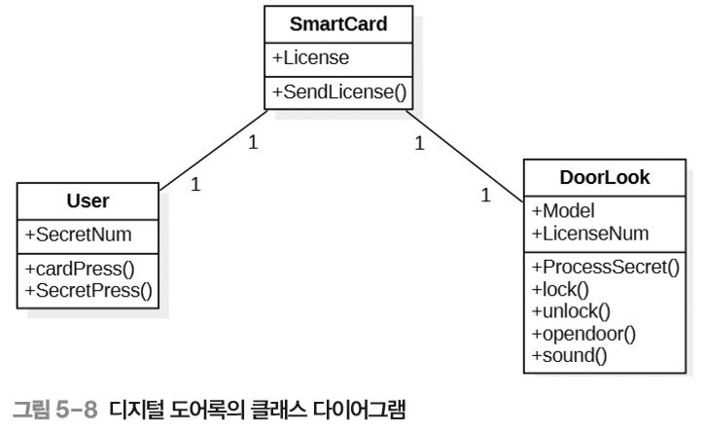
3. 순차 다이어그램의 단계별 모델링 : 디지털 도어록
디지털 도어록 시스템 표현
클래스 다이어그램
감지 시스템에 스마트 카드를 접속, 비밀번호 입력시 자동으로 도어록이 해제되면서 문이 열리고 문이 닫히면 자동으로 잠긴다.
도어록이 해제되거나 잠기면 삐리릭 소리를 낸다.
User 클래스 : SmartCard를 사용하거나, DoorLook에 직접 비밀번호 입력
SmartCard 클래스 : DoorLook에 암호화한 메시지 전달
DoorLook 클래스 : Lisencer값 전달 시 도어록 해제, 문 개방 폐쇄 시 삐리릭 소리

Slide 12
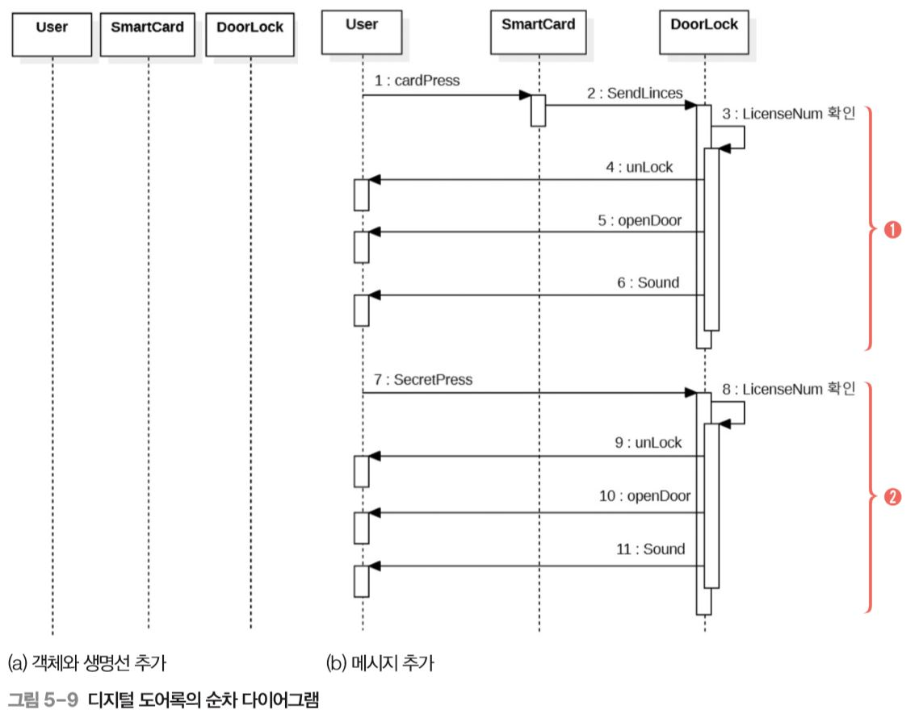
3. 순차 다이어그램의 단계별 모델링 : 디지털 도어록
디지털 도어록 시스템 표현
순차 다이어그램

Slide 13
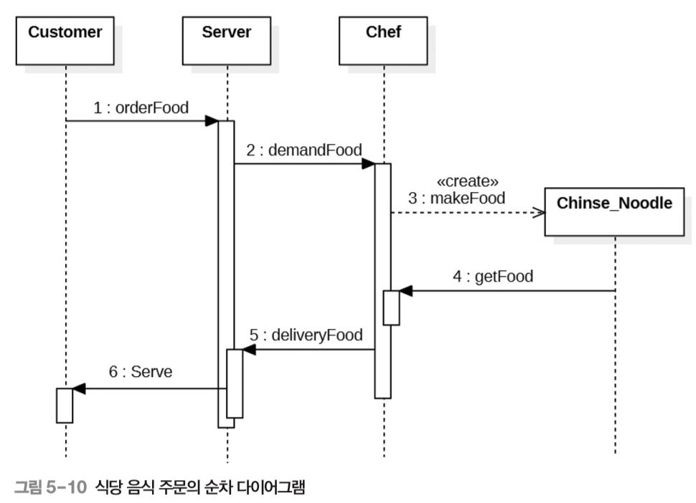
4. 순차 다이어그램 모델링 연습
식당 음식 주문
객체
고객(Customer), 종업원(Server), 요리사(Chef)
고객이 종업원에게 음식을 주문 (orderFood)
종업원은 요리사에게 주문받은 음식의 조리를 요청(demandFood).
요리사는 짜장면을 조리(makeFood, getFood)
요리사가 만든 요리를 종업원에게 전달 (deliveryFood)
종업원이 음식을 고객에게 전달 (Serve)

Slide 14
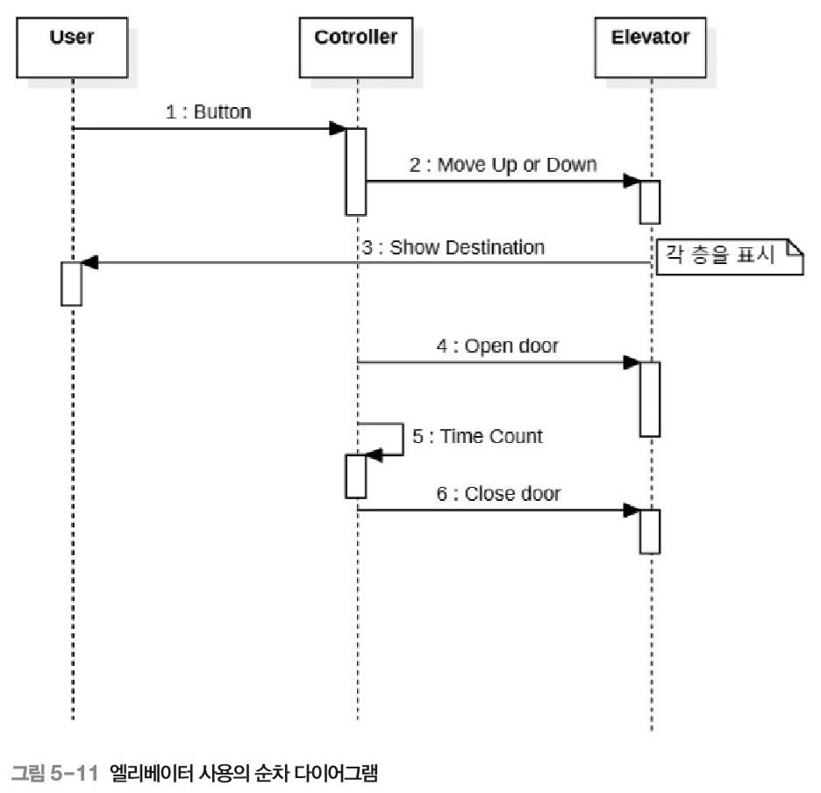
4. 순차 다이어그램 모델링 연습
엘리베이터 사용
객체
사용자(User), 조작 시스템(Cotroller), 엘리베이터(Elevator)
사용자가 엘리베이터 버튼을 누름 (Button)
엘리베이터가 위로 올라가거나 아래로 내려감(Move Up or Down)
엘리베이터가 도착하면 엘리베이터 문이 열림(Open door), 일정 시간(Time Count)이 지나면 엘리베이터 문이 닫힘 (Close door)

Slide 15
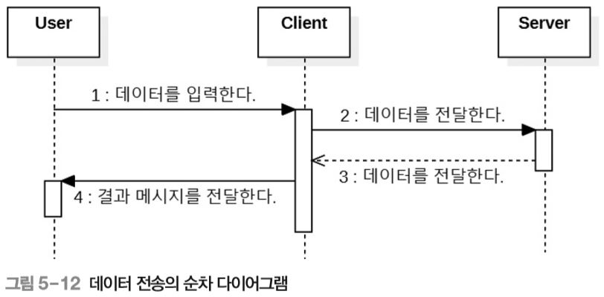
4. 순차 다이어그램 모델링 연습
데이터 전송
객체
사용자(User), 클라이언트(Client), 서버(Server)
사용자가 데이터를 입력
클라이언트는 입력된 데이터를 서버에 전달
서버는 입력된 데이터에 대한 결과 값을 클라이언트에 반환
클라이언트는 이를 사용자에게 메시지로 전달

Slide 16
4. 순차 다이어그램 모델링 연습
ATM
객체 추출
사용자(User), ATM, 신용카드 회사(Credit Card Service)
사용자가 ATM에 카드를 삽입 (insert Visa card)
ATM은 삽입된 카드를 검증 (verify card)
ATM은 사용자에게 비밀번호를 요구 (request pin number)
사용자는 ATM에 비밀번호를 입력 (pin number(value))
ATM은 사용자가 입력한 비밀번호를 검증 (verify pin)
ATM은 신용카드 회사에 거래 승인을 요청 (request authorisation)
신용카드 회사는 ATM에 거래 승인 결과를 전송 (authorisation(limit))
ATM은 사용자에게 인출할 금액을 요청 (request desired withdrawal amount)
사용자는 ATM에 인출할 금액을 입력 (withdrawal amount(value))
ATM은 요청한 금액의 한도를 검증 (check amount requested)
ATM은 사용자에게 명세서 출력 여부를 요청 (request receipt)
사용자는 ATM에 명세서 요청을 확인 (OK)
ATM은 사용자가 삽입한 카드를 반환 (eject card)
사용자는 ATM이 반환한 카드를 확인 (take card)
ATM은 사용자에게 현금과 명세서를 반환 (eject notes_receipt)
사용자는 ATM이 반환한 현금과 명세서를 확인(take notes_receipt)

Slide 17
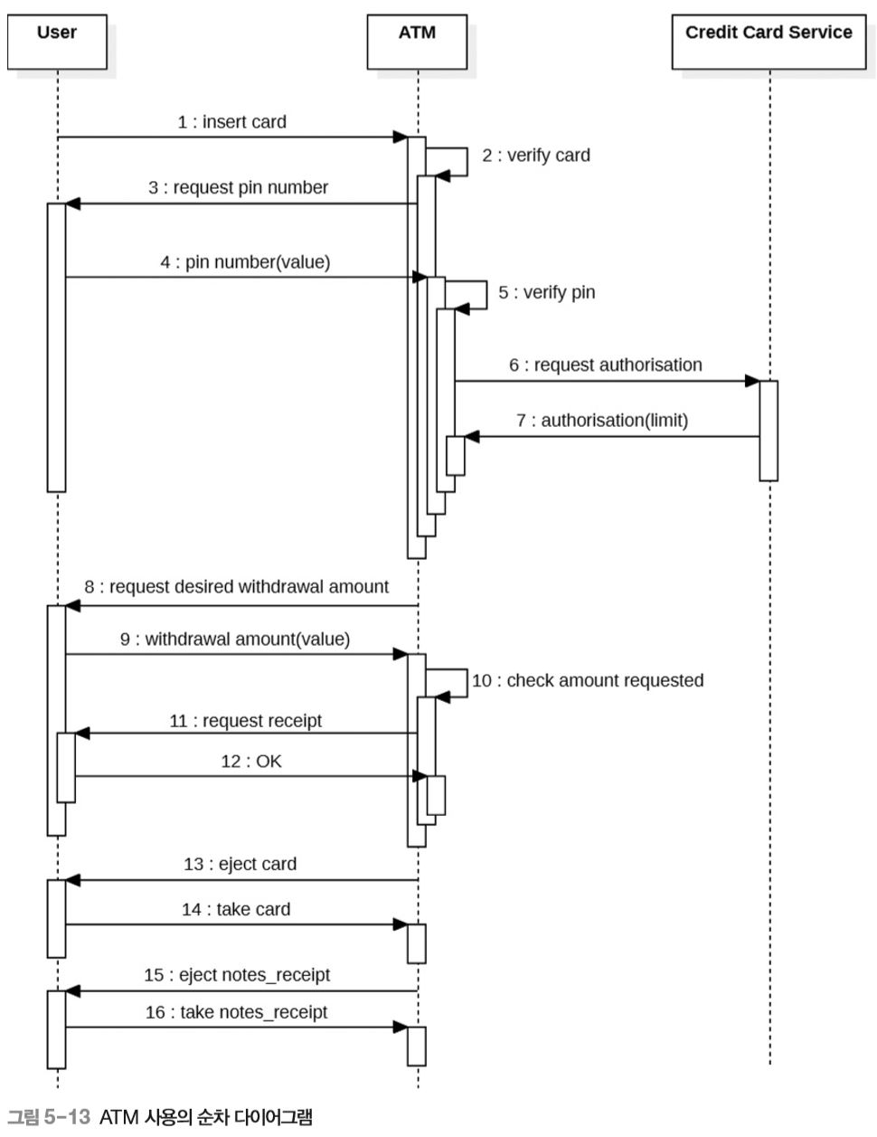
4. 순차 다이어그램 모델링 연습
ATM

Slide 18
4. 순차 다이어그램 모델링 연습
전화 통화
객체 추출
발신자(Caller), 교환기(Exchange), 수신자(Receiver)
발신자가 수신자와 통화하기 위해 수화기를 듬 (lifeReceiver)
발신자에게 전화기의 신호음이 전달 (dialTone)
발신자가 번호를 입력한 (dialDigit)
교환기에 신호를 전달 (signaling)
교환기가 발신자에게 신호음이 울리도록 함 (ringTone)
교환기가 수신자에게 벨소리를 울리도록 함 (ringingBell)
수신자가 발신자의 전화를 받음 (lifeReceiver)
수신자가 응답 (answerPhone)
교환기가 발신자에게 응답을 전달하여 수신자의 응답을 들음 (listenAnswer)
발신자가 수신자에게 말을 함 (talk)
수신자가 교환기를 통해 발신자의 말을 들음 (listenTalk)
이야기가 끝나면 발신자와 수신자는 수화기를 내려놓아 전화를 끊음 (stopPhone)

Slide 19
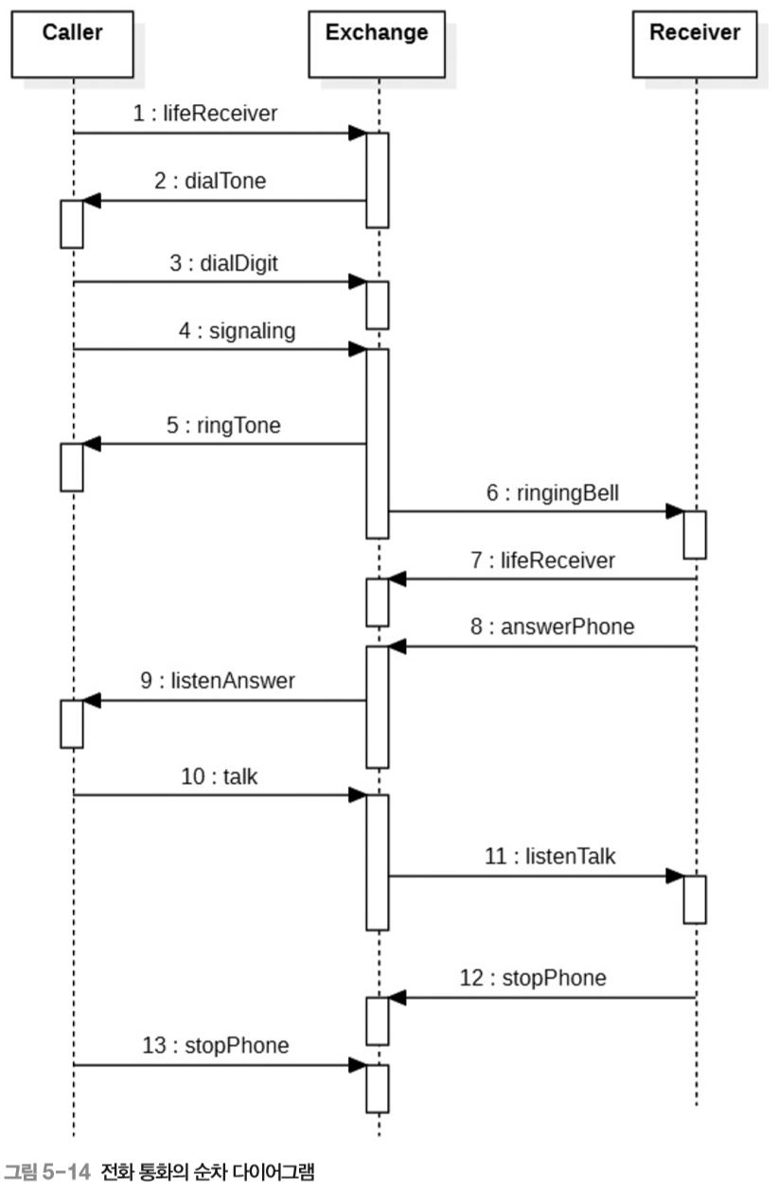
4. 순차 다이어그램 모델링 연습
전화 통화

Slide 20
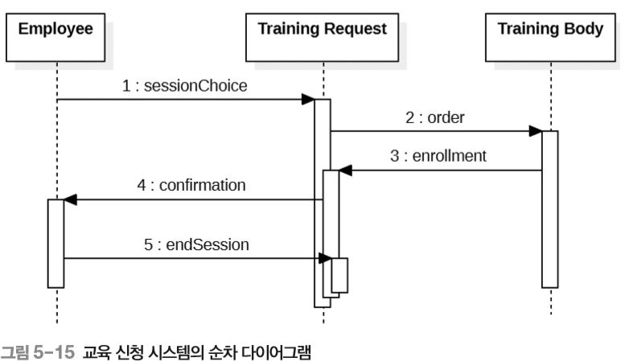
4. 순차 다이어그램 모델링 연습
교육 신청
객체 추출
직원(Employee), 교육 요청(Training Request), 교육 훈련 기관(Training Body)
직원이 교육을 신청 (sessionChoice)
교육 요청이 교육 훈련 기관에 교육과정을 주문 (order)
교육 훈련 기관은 교육을 등록 (enrollment)
교육 요청은 직원에게 교육 등록을 확인 (confirmation)
직원은 교육 신청을 완료 (endSession)

Slide 21
4. 순차 다이어그램 모델링 연습
항공 예약
객체 추출
고객(Customer), 예약 시스템(Reservation System), 예약 관리자(Reservation Manager), 목적지(Destination)
고객이 예약 시스템에 예약하기를 누름 (Make reservation)
고객은 비밀번호를 입력 (Enter PIN)
예약 시스템은 예약 관리자에게 비밀번호 확인을 요청한 (verify PIN)
예약 관리자는 예약 시스템에게 유효성 확인 결과를 전달 (valid)
예약 시스템은 고객에게 목적지 입력을 요청 (Ask for destination)
고객은 목적지를 입력 (Destination)
예약 시스템은 예약 관리자에게 목적지를 전달 (Destination)
예약 관리자는 목적지에게 항공편을 보여줌 (Show flights)

Slide 22
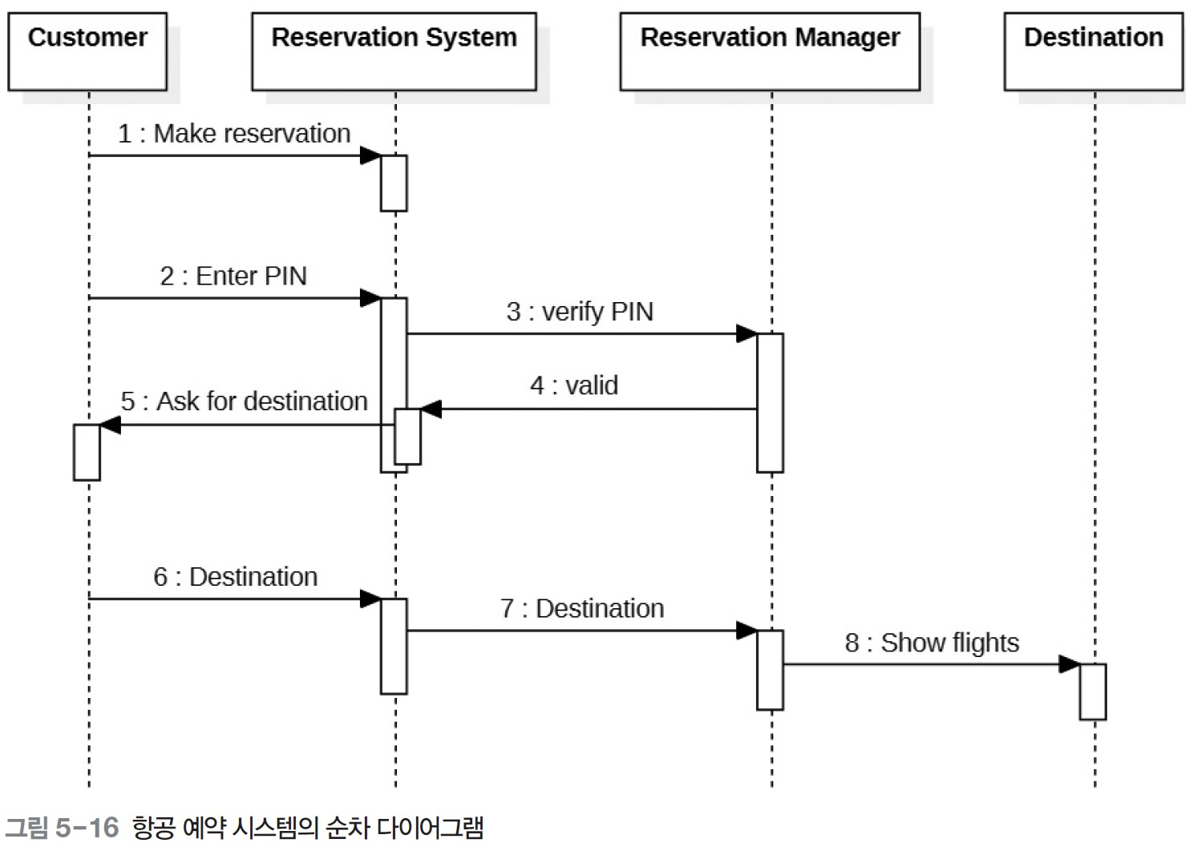
4. 순차 다이어그램 모델링 연습
항공 예약

Slide 23
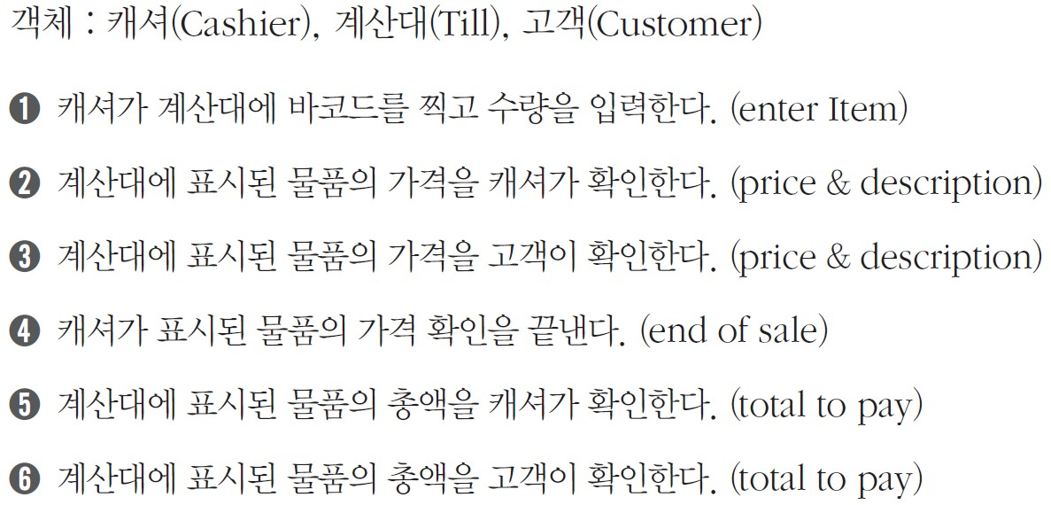
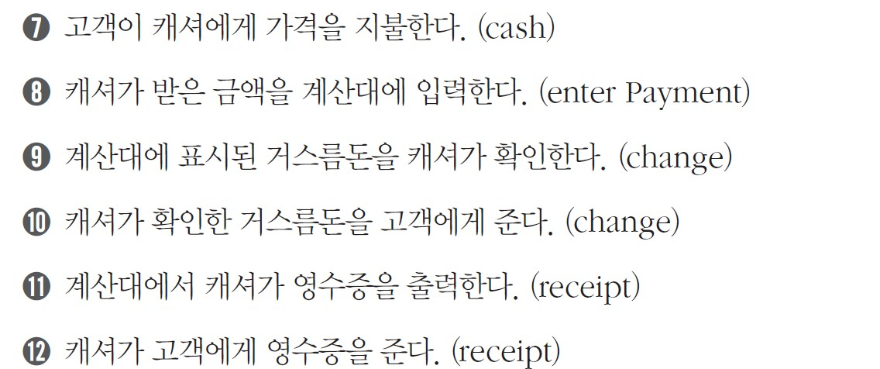
4. 순차 다이어그램 모델링 연습
계산대
객체 추출

Slide 24
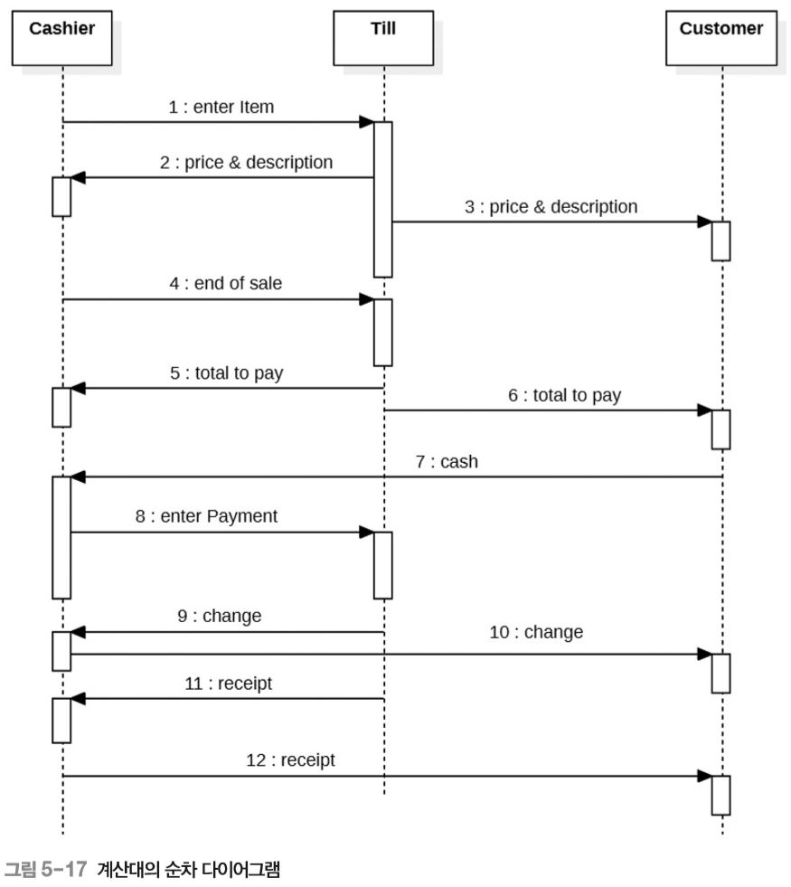
4. 순차 다이어그램 모델링 연습
계산대

Slide 25
4. 순차 다이어그램 모델링 연습
영화 예약
객체 추출
사용자(User), 매표소(Box Office), 신용카드 회사(Credit Card Service)
사용자가 매표소에 예매할 영화의 정보를 요구 (Request)
매표소에서 사용자에게 이용 가능한 좌석을 보임 (show availability)
사용자가 좌석을 선택해 매표소에 알림 (select)
매표소에서 사용자에게 결제 금액을 알림 (demand payment)
사용자가 카드를 삽입 (insert card)
매표소에서 결제 금액을 신용카드 회사에 청구 (charge)
신용카드 회사에서 매표소의 거래 요청을 승인 (authorized)
매표소에서 사용자가 결제한 티켓을 출력 (print ticket)

Slide 26
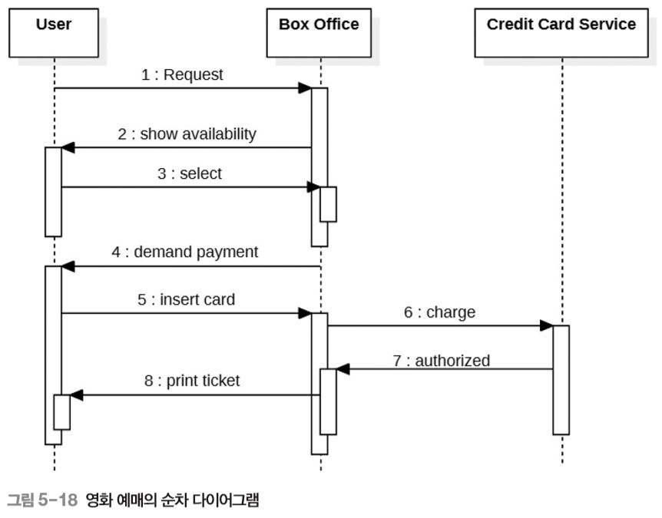
4. 순차 다이어그램 모델링 연습
영화 예약

Slide 27
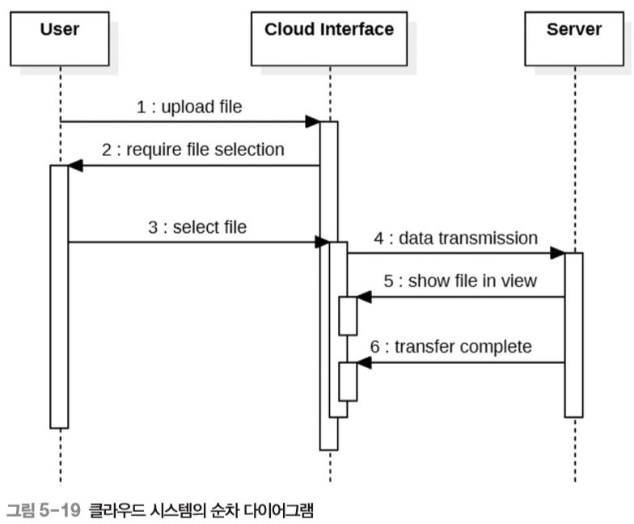
4. 순차 다이어그램 모델링 연습
클라우드
객체 추출
사용자(User), 클라우드 인터페이스(Cloud Interface), 서버(Server)
사용자가 클라우드 인터페이스에서 파일 올리기를 선택 (upload file)
클라우드 인터페이스는 사용자에게 파일 선택을 요구 (require file selection)
사용자가 파일을 선택 (select file)
클라우드 인터페이스는 서버로 파일 데이터를 전송 (data transmission)
서버는 클라우드 인터페이스에 파일을 뷰로 보여줌 (show file in view)
서버는 클라우드 인터페이스에 전송 완료 메시지를 전달 (transfer complete)

Slide 28
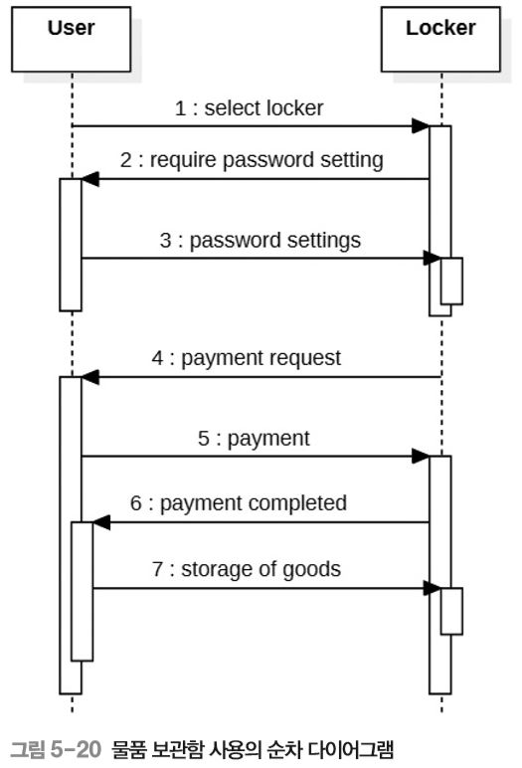
4. 순차 다이어그램 모델링 연습
물품 보관함
객체 추출
사용자(User), 물품 보관함(Locker)
사용자가 사용할 사물함을 선택 (select locker)
물품 보관함이 사용자에게 비밀번호 설정을 요구 (require password setting)
사용자가 비밀번호를 설정 (password settings)
물품 보관함이 사용자에게 결제를 요구 (payment request)
사용자가 결제 (payment)
물품 보관함이 결제 완료 메시지를 전달 (payment completed)
사용자가 물품을 보관 (storage of goods)

Slide 29
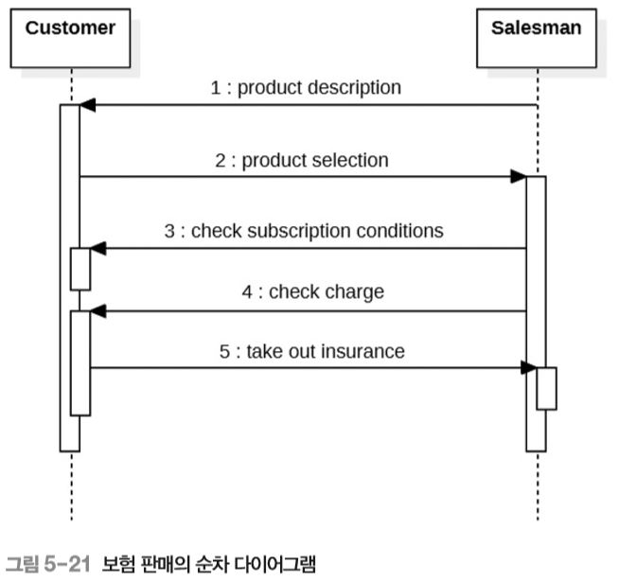
4. 순차 다이어그램 모델링 연습
보험 판매
객체 추출
고객(Customer), 판매자(Salesman)
판매자가 고객에게 상품을 설명 (product description)
고객이 상품을 선택 (product selection)
판매자가 고객의 가입 조건을 확인 (check subscription conditions)
판매자가 고객에게 요금을 알림 (check charge)
고객이 보험에 가입 (take out insurance)

Slide 30
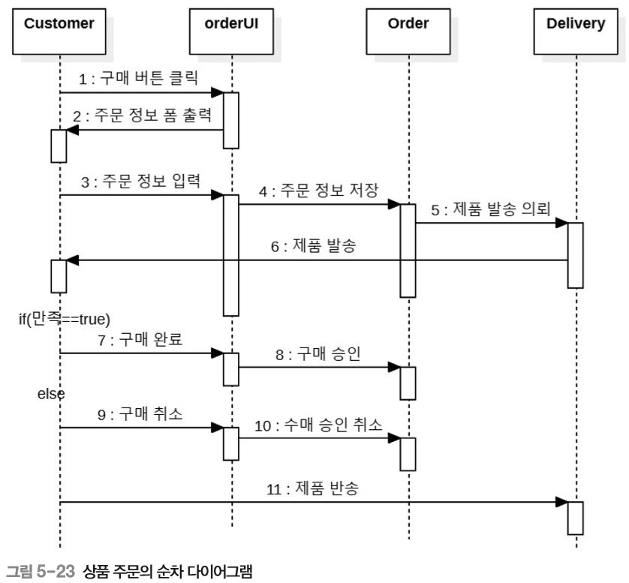
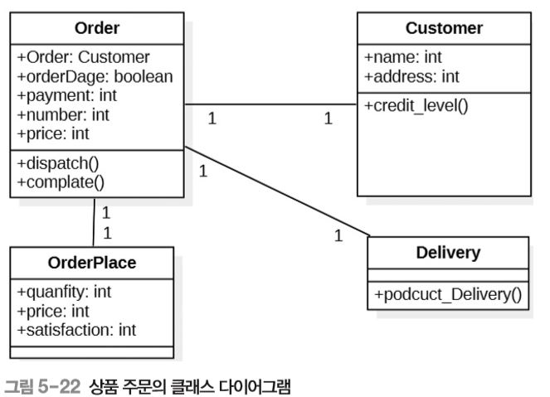
4. 순차 다이어그램 모델링 연습
상품 주문
객체 추출
고객(Customer), 주문(Order), 주문 시스템(OrderUI), 배송(Delivery)
고객은 원하는 상품의 구매 버튼을 누른 후 다음 창에서 주문 정보를 입력
입력된 주문 정보에 따라 시스템은 이 정보를 저장하고 제품을 발송
고객이 제품 수령 후 만족하여 구매 완료 버튼을 누르면 구매 승인이 진행
불만족 시에는 구매 승인이 취소되어 제품이 반송

Slide 31
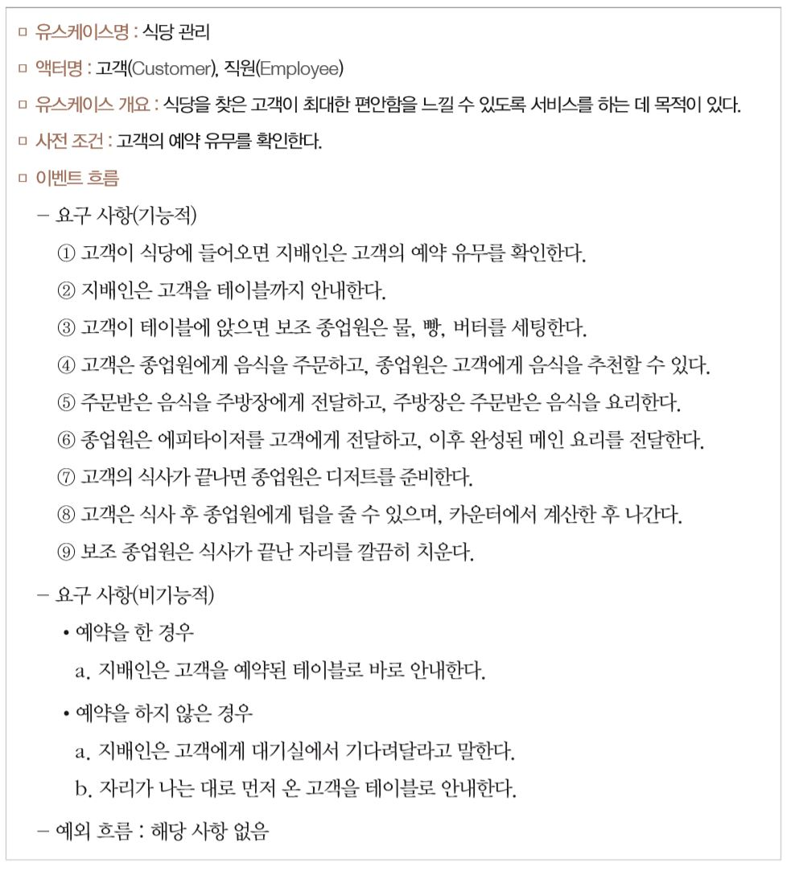
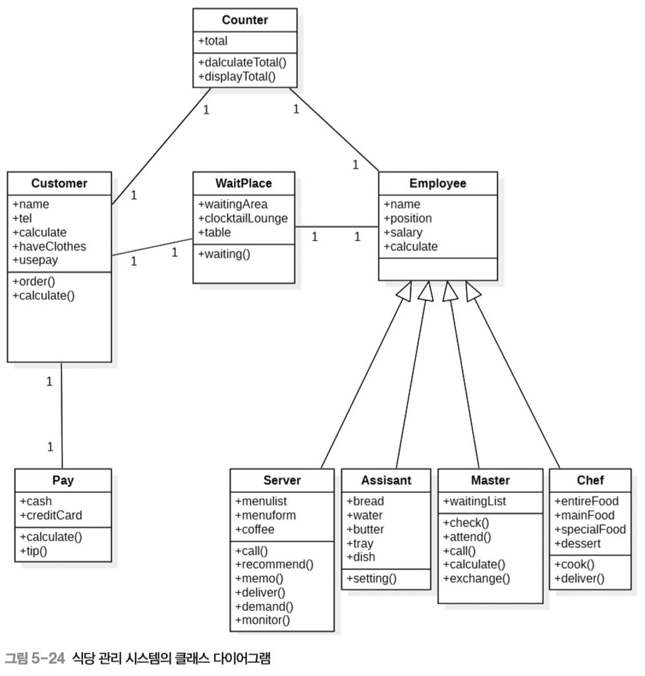
4. 순차 다이어그램 모델링 연습
식당 관리

Slide 32
4. 순차 다이어그램 모델링 연습
식당 관리
객체 추출
고객(Customer), 카운터(Counter), 대기실(WaitPlace), 지배인(Mater), 종업원(Server), 요리사(Chef), 보조 종업원(Assistant)
고객이 식당에 들어오면 지배인은 고객의 예약 유무를 확인
지배인은 고객을 테이블까지 안내한다. 예약이 없으면 대기실로 안내
고객이 테이블에 앉으면 보조 종업원은 물, 빵, 버터를 세팅
고객은 종업원에게 음식을 주문, 종업원은 고객에게 음식을 추천가능
주문받은 음식을 주방장에게 전달, 주방장은 주문받은 요리 시작
종업원은 전채 요리를 고객에게 전달하고, 이후 완성된 메인 요리를 전달한다.
고객의 식사가 끝나면 종업원은 디저트를 준비
고객은 식사 후 종업원에게 팁을 줄 수 있으며, 카운터에서 계산
보조 종업원은 식사가 끝난 자리를 청소

Slide 33
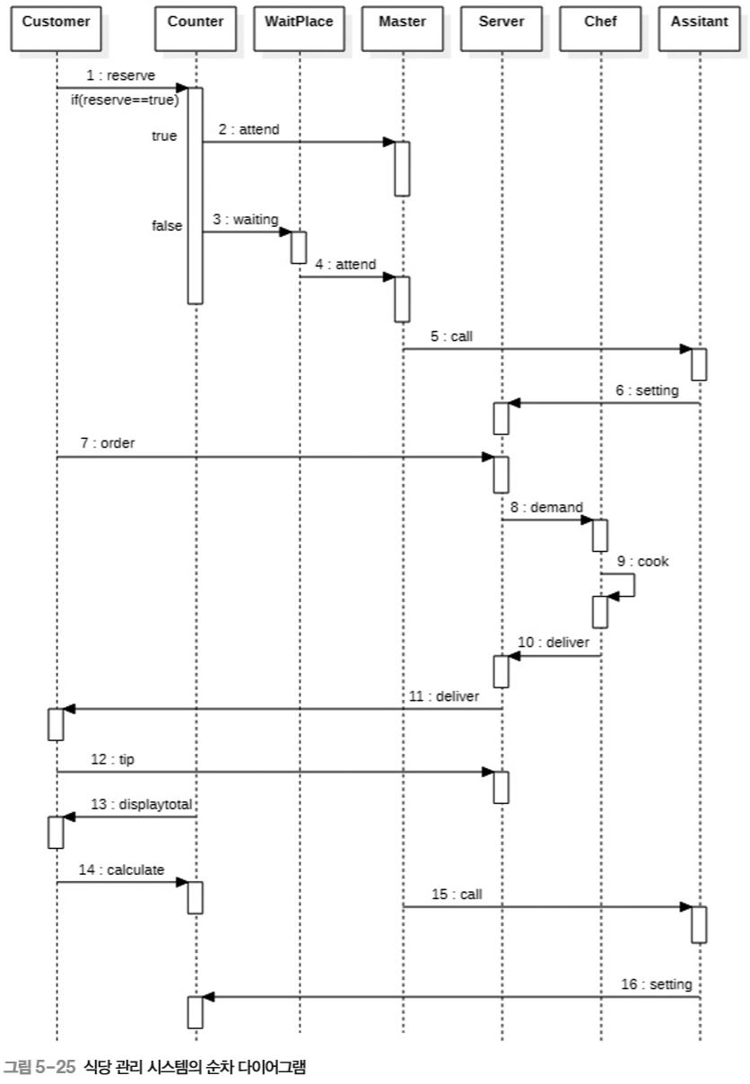
4. 순차 다이어그램 모델링 연습
식당 관리

